Slide 1
附件3
项目名称
公司名称
X栋高层，X栋洋房，共XX套房源，清水/装修，现房/期房。

Slide 2
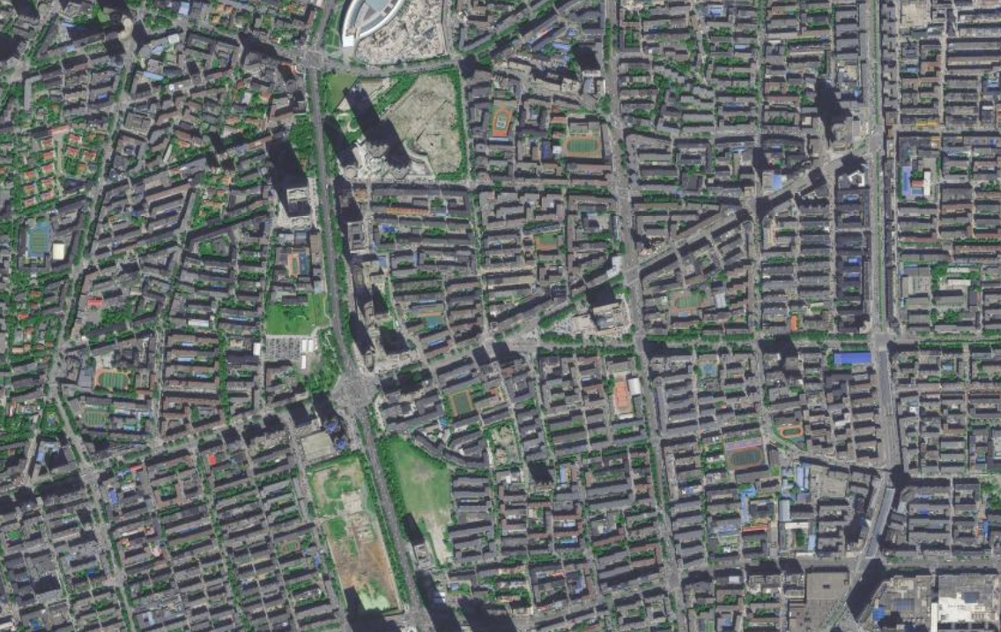
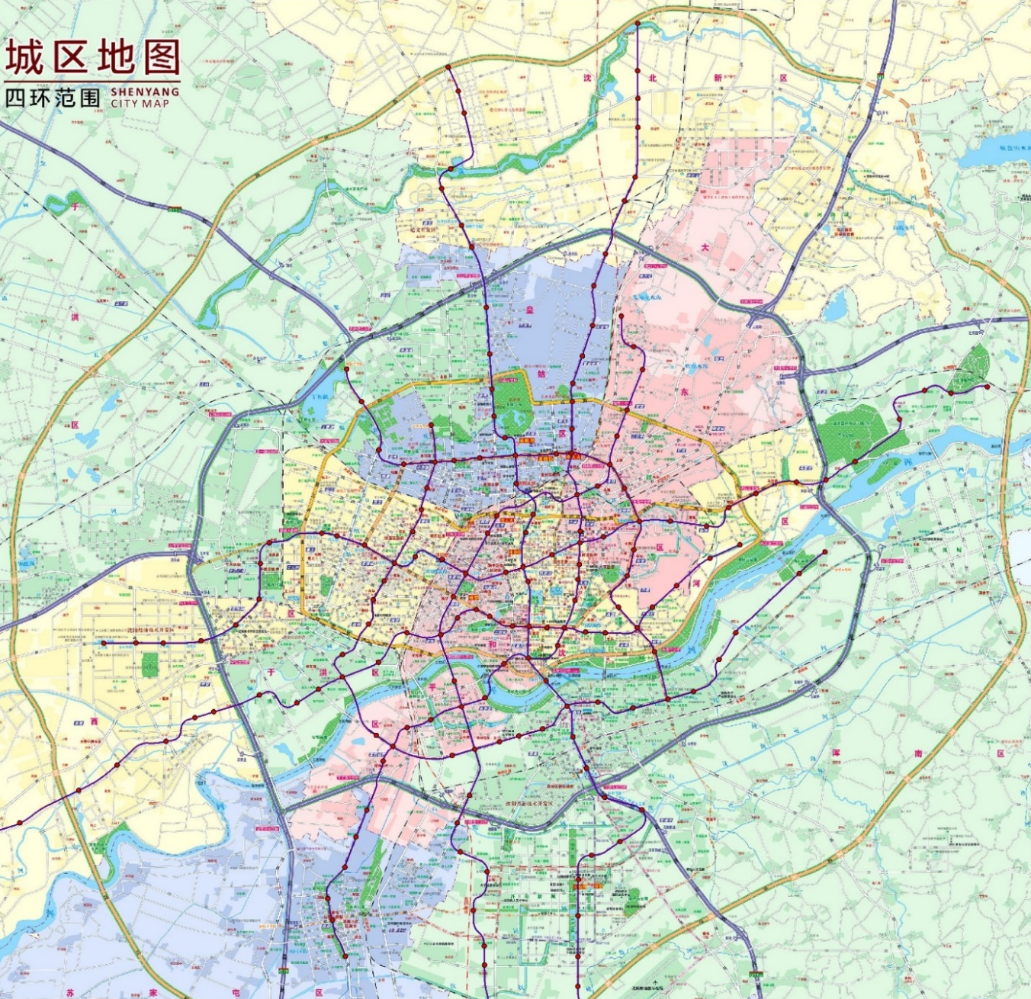
1.项目情况
地铁2号线
青年大街
地铁1号线
沈阳方城
百联商场
地块位置
大西路
沈阳市房产局
永环社区
以此为例，标注项目位置、周边社区商业学校、地铁线路、主要道路等信息。
以此为例，在此地图上标注地块位置。
项目位置：补充。
交通情况：周边1km内地铁、公交站点情况。
商业情况：补充
教育情况：补充
生态情况：补充
医疗情况：补充
总建筑面积：补充
抵押查封情况：补充
户型情况：一室一厅 60平方米 X户；两室一厅 90平方米X户；三室两厅 120平方米 X户。

Slide 3
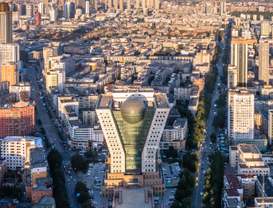
2.总平面图及鸟瞰图
以下图为例，请在总平面图及鸟瞰图中，标注申报房源分布。现状图、效果图均可。
X号楼，X套
X号楼，X套

Slide 4
3.现状图
申报楼宇现状照片。

